Slide 1
Gráficas lineales
Área Académica: Licenciatura en Contaduría
Materia: Matemáticas Básicas
Profesor(a):M. C. Juana Díaz Juárez
Período: Enero-Junio 2017

Slide 2
Gráficas
Resumen
A través de la explicación de los diferentes métodos para graficar ecuaciones lineales se pretende que el estudiante comprenda cada uno de ellos y los aplique en los casos prácticos de la asignatura así como de otras asignaturas.
Abstract
Through the explanation of the different methods to graph linear equations is intended that the student understands each one of them and applies them in the practical cases of the subject as well as other subjects.
Keywords: ecuaciones lineales, pendiente, intersección en la ordenada al origen.

Slide 3
INTRODUCCIÓN
En la actualidad existen diversos apps para graficar ecuaciones los cuales son de mucha utilidad para el estudiante.
Sin embargo cuando se carece de estos medios es importante saber utilizar algún método manual para la graficación de ecuaciones.

Slide 4
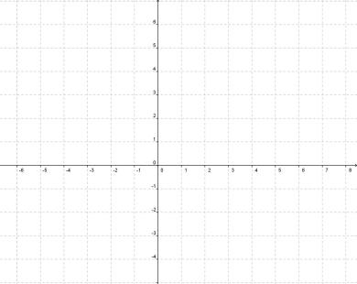
MÉTODO DE TABULACIÓN
$$y=3x+2$$
Consiste en dar valores arbitrarios a la variable x y con ellos calcular los correspondientes a la variable y, los cuales se van anotando en una tabla.
Después se localizan en el plano cartesiano cada punto tabulado y se unen para obtener la forma de la gráfica buscada.
x | y
-2 | -4
-1 | -1
0 | 2
1 | 5
2 | 8
3 | 11

Slide 5
MÉTODO DE PENDIENTE - INTERSECCIÓN
$$m=\frac{y_{2− Y_{1}}}{x_{2− x_{1}}}$$
$$y=3x+2$$
$$m= \frac{3}{1}= \frac{movimiento en el eje y}{movimiento en el eje x}$$
Plantea la fórmula
En la fórmula, m = pendiente.
Recuerda que la pendiente equivale a elevación
desplazamiento
Plantea la fórmula y =mx + b, donde b es la intersección con el eje “y”.
Localiza primero la intersección y luego con la pendiente realiza los movimientos para encontrar la recta.

Slide 6
MÉTODO DE INTERSECCIÓN CON LOS EJES
Con el eje “x”. En la ecuación dada, sustitúyase CERO en la variable “y” y resuélvase para x. con esto se obtienen las coordenadas (x, 0)
Con el eje “y”. En la ecuación dada, sustitúyase CERO en la variable “x” y resuélvase para y. Con esto se obtiene la coordenada (0, y).
Se unen las coordenadas y obtienes la gráfica.
$$y=3x+2$$

Slide 7
Referencias
(s.f.). Recuperado el 24 de marzo de 2017, de http://www.prepa5.unam.mx/wwwP5/profesor/publicacionMate/09V.pdf
Lehmann, C. H. (2008). Geometría Analítica. Limusa.

